Slide 1



CHÀO MỪNG CÁC EM ĐẾN VỚI BÀI HỌC NGÀY HÔM NAY!

Slide 2



BÀI 20
Luyện nói và nghe
KỂ CHUYỆN CON CHÓ NHÀ HÀNG XÓM

Slide 3

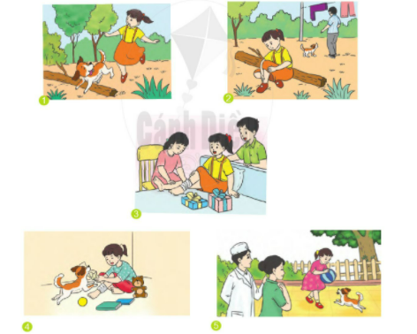

1. Dựa theo tranh, kể lại từng đoạn của câu chuyện Con chó nhà hàng xóm.
- Quan sát từng bức tranh:

Slide 4

1. Dựa theo tranh, kể lại từng đoạn của câu chuyện Con chó nhà hàng xóm.
- Em hãy vắn tắt lại nội dung từng bức tranh?

Slide 5

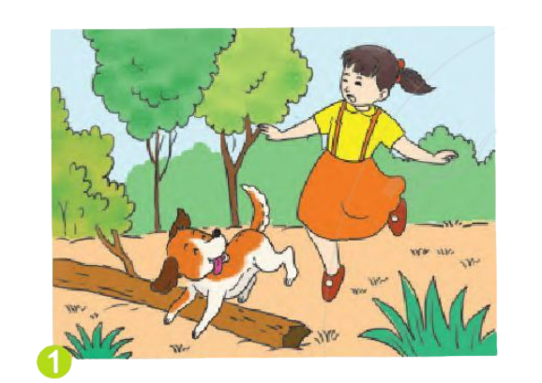
KỂ TỪNG BỨC TRANH
Tranh 1: Bé cùng Cún Bông chạy nhảy tung tăng, chơi đùa rất vui vẻ.

Slide 6
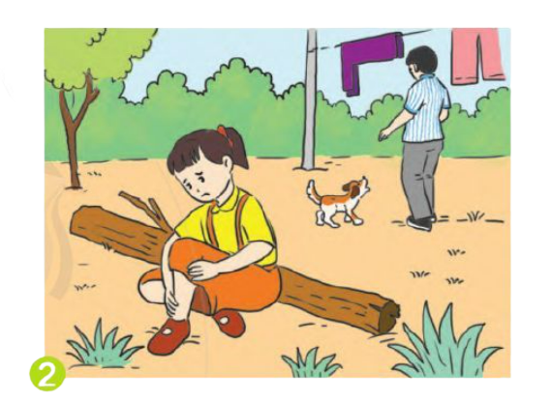
KỂ TỪNG BỨC TRANH
Tranh 2: Bé vấp ngã, bị thương, Cún chạy đi tìm người giúp.

Slide 7
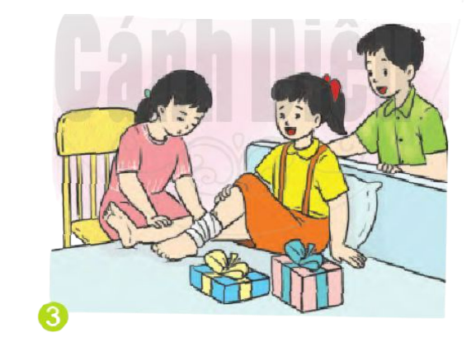
KỂ TỪNG BỨC TRANH
Tranh 3: Bạn bè biết Bé bị thương, rủ nhau đến thăm.

Slide 8
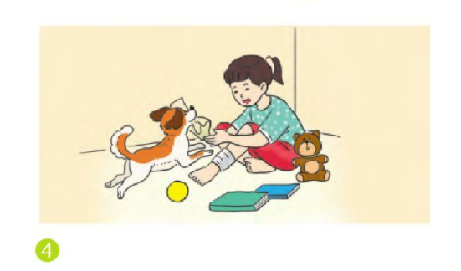
KỂ TỪNG BỨC TRANH
Tranh 4: Cún làm Bé vui những ngày Bé bị bó bột.

Slide 9
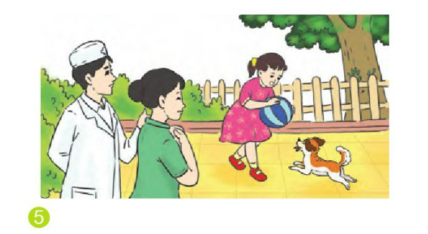
KỂ TỪNG BỨC TRANH
Tranh 5: Bé khỏi đau, lại vui đùa với Cún. Bác sĩ nói Cún đã giúp Bé mau lành.

Slide 10
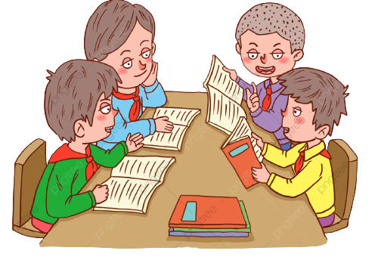
KỂ CHUYỆN THEO NHÓM

Slide 11
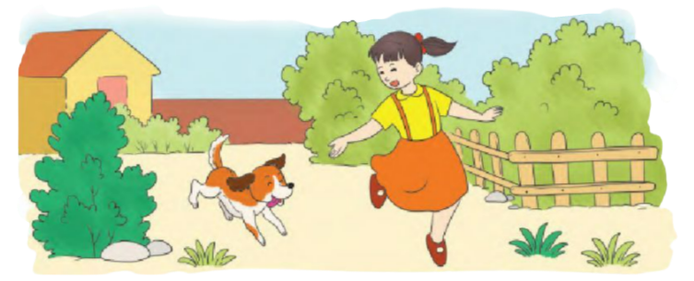
2. Kể lại toàn bộ câu chuyện
THI KỂ CHUYỆN TRƯỚC LỚP

Slide 12


CỦNG CỐ, DẶN DÒ

Slide 13
HẸN GẶP LẠI CÁC EM
TRONG BÀI HỌC SAU!

